Slide 1
Tìm hiểu về Regular Expression
Student ‘s name: trương thị thanh thảo

Slide 2
Sử dụng pattern và matcher
Pattern là một đối tượng mẫu, một phiên bản biên dịch của biểu thức chính quy
Matcher là một phương tiện để khớp với String dữ liệu vào đối tượng Pattern đã tạo trước đó.
PatternSyntaxException sẽ bị ném ra nếu biểu thức chính quy có ngữ pháp không chính xác

Slide 3
So sánh phương thức matches() và find()
find() : Nếu có một ký tự khớp với mẫu thì sẽ xuất ra kết quả là true (so khớp tương đối)
matches() : Tất cả các ký tự trong chuỗi đều phải khớp hết với mẫu thì mới xuất ra true, ngược lại tồn tại chỉ một ký tự không thỏa mẫu thì cũng xuất ra kết quả là false (so khớp tuyệt đối)

Slide 4
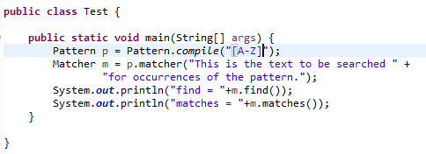

So sánh phương thức matches() và find()
Ví dụ :

Slide 5
So sánh phương thức matches() và find()
Matches() : bạn không thể sử dụng phương thức này để kiểm tra biểu thức chính quy xuất hiện nhiều lần trong một text
Find() : phương thức find() có thể thực hiện công việc ở trên mà matches() không làm được

Slide 6
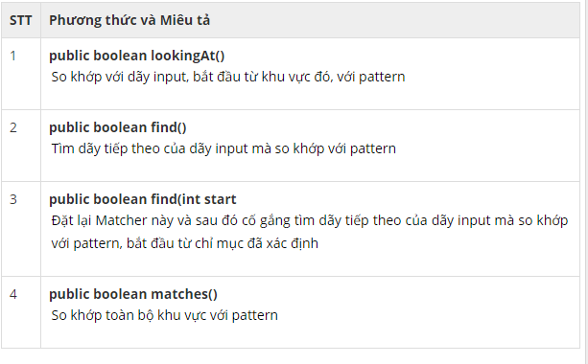
Các phương thức thường được sử dụng nhiều khi so chuỗi

Slide 7
Tài liệu tham khảo
http://www.javatpoint.com/java-regex
https://docs.oracle.com/javase/7/docs/api/java/util/regex/Pattern.html
http://vietjack.com/java/regular_expression_trong_java.jsp

